Slide 1
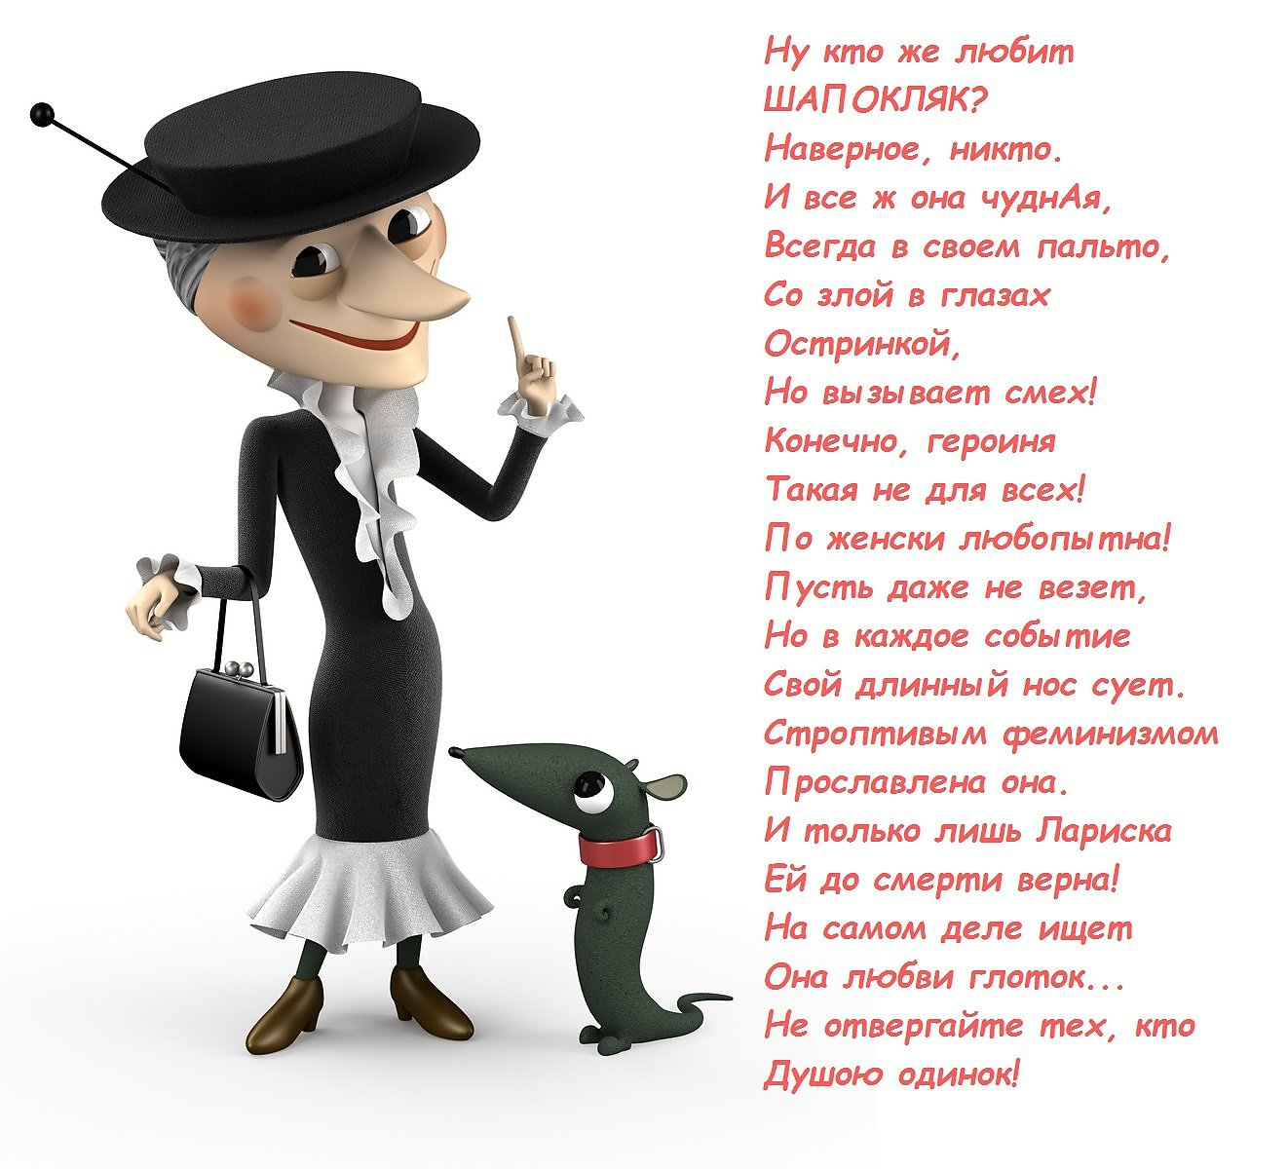
Дорогие ребята
Детского сада № 1,
группы № 6 !
Мы хотим построить
«Город Дружбы» на необитаемом острове для героев из мультфильмов и нам нужна ваша помощь.
Мы не можем разобраться в чертежах и не умеем строить.
Поможете?
Мы очень на вас надеемся.
Крокодил Гена и Чебурашка.

Slide 2



Slide 3
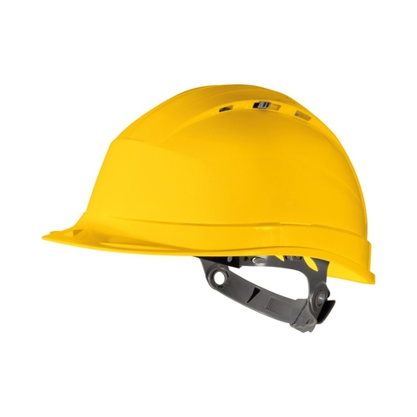

Slide 4
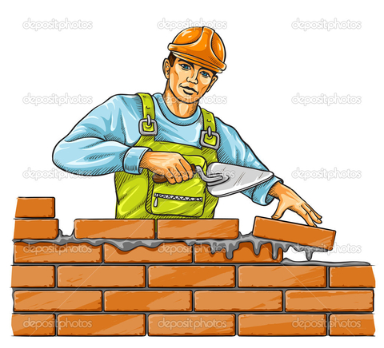

Slide 5

Без друга в жизни
туго.
Друга на деньги
не купишь.
Дружба не гриб
в лесу не найдешь.
Не имей сто рублей,
а имей сто друзей.
Старый друг
лучше новых двух.

